Slide 1
Introducción a la programación y computación 1
Clase 3- Manejo de errores, e introducción a Git
Erick Antillón

Slide 2
Dudas práctica 1
Manejo de memoria
Manejo de Excepciones y Debugging
Introducción al control de versiones
Git y Github Ejemplo usando git Tarea #1
Asistencia
Agenda

Slide 3
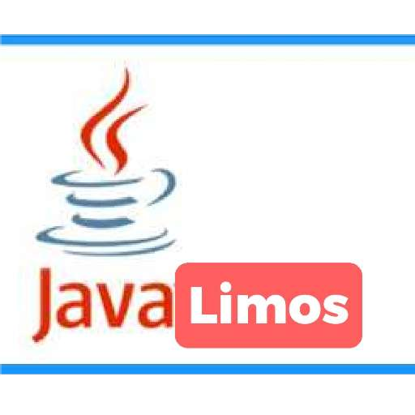
Dudas Practica #1

Slide 4
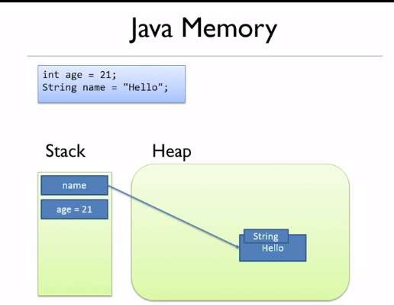
Manejo de memoria en Java
Java utiliza un modelo de memoria administrada por el "Garbage Collector". Este se encarga de liberar automáticamente la memoria que ya no se utiliza.
La memoria se divide en dos áreas principales: stack y heap.
El stack se utiliza para almacenar información de corto plazo y el heap se utiliza para almacenar objetos y datos de largo plazo.

Slide 5
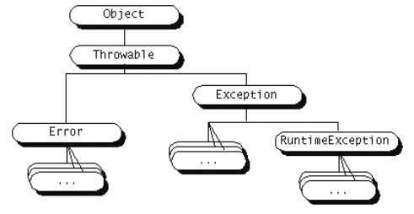
Excepciones
Java es un lenguaje compilado, por tanto durante el desarrollo pueden darse dos tipos de errores: los de tiempo de compilación y los de tiempo de ejecución.

Slide 6
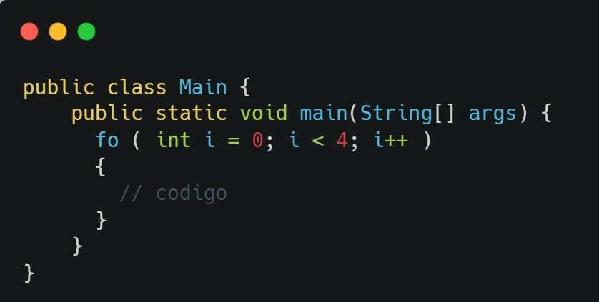
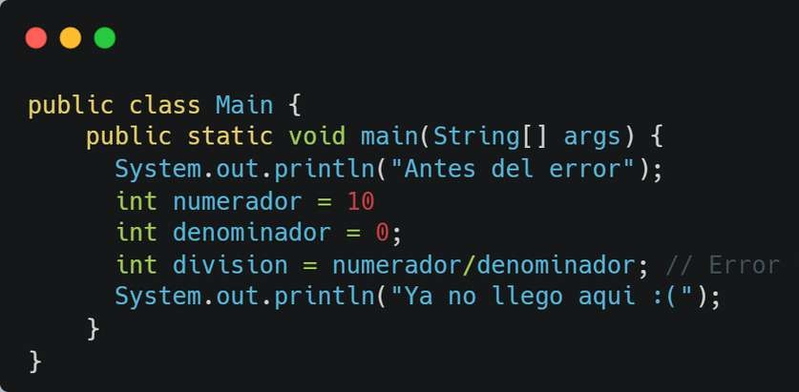
Excepciones
Errores de compilación
Errores en tiempo de ejecución

Slide 7
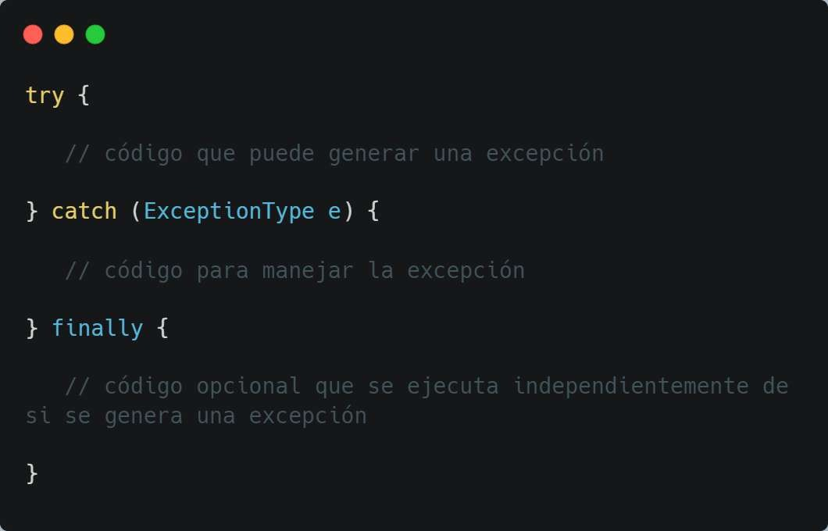
Manejo de errores
La estructura básica de control de errores en Java es la siguiente:

Slide 8
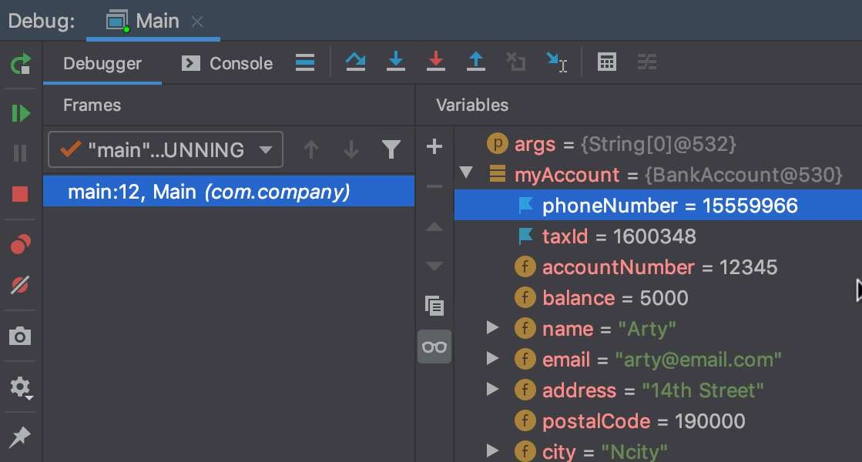
Herramienta de Debugg
Los IDE suelen proporcionar una serie de herramientas de depuración para ayudar a los desarrolladores a encontrar y solucionar errores en su código. Algunas de las herramientas de depuración más comunes:
Punto de interrupción Inspección de variables Evaluación de expresiones Seguimiento de la ejecución Registro de excepciones

Slide 9

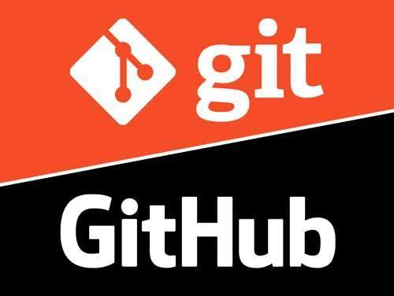
Control de versiones
Existen herramientas permiten
seguimiento
a los
de los
desarrolladores llevar un
cambios realizados en el código de un proyecto a lo largo del tiempo.
Hay muchas herramientas disponibles, pero una de las más populares es Git.
Git es un sistema de control de versiones distribuido que permite almacenar y gestionar diferentes versiones de un proyecto de manera eficiente.

Slide 10



Plataformas de alojamiento de repositorio (git)
Existen distintas plataformas web para alojar proyectos de software y colaborar en el desarrollo de código.
Github
Lanzada en 2008. Es la plataforma de alojamiento de repositorio basada en git, más popular. Adquirida por Microsoft en 2018.
Gitlab
Lanzada en 2011. Desde el principio quería diferenciarse de Github, por lo que creó un producto para todo el ciclo de vida de DevOps
Bitbucket
Diseñado para que lo utilicen equipos que aprovechan Jira de Atlassian.

Slide 11
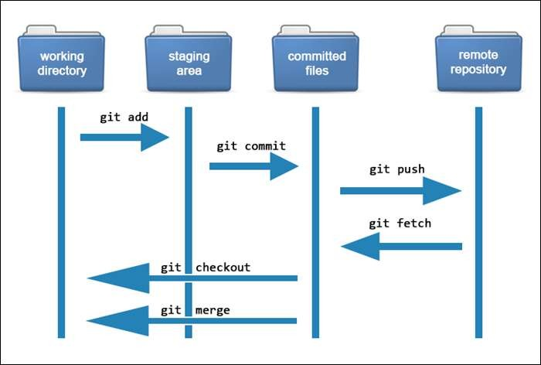
¿Cómo funciona Git?
Cada proyecto en Git tiene su propio repositorio, que es una colección de archivos y directorios que se controlan con Git.

Slide 12
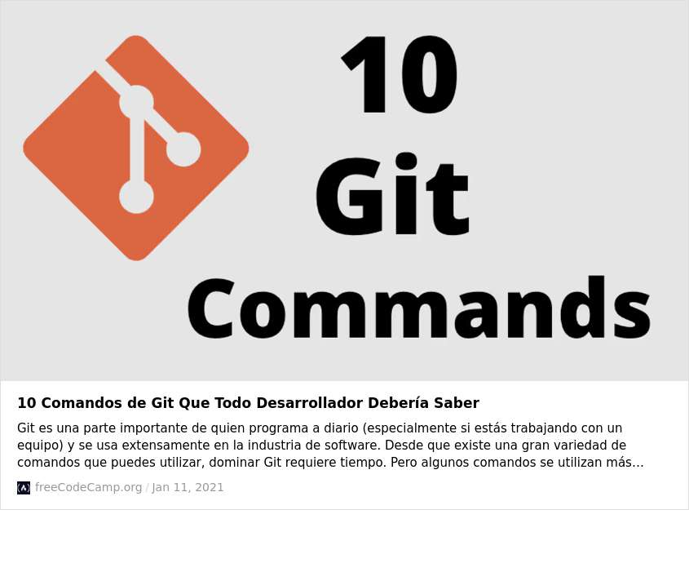
Comandos más usados
git clone git branch
git checkout git status git add
git commit git push git revert git merge
12
https://www.freecodecamp.org/espanol/news/10-comandos-de-git-que-todo-desarrollador- deberia-saber/

Slide 13
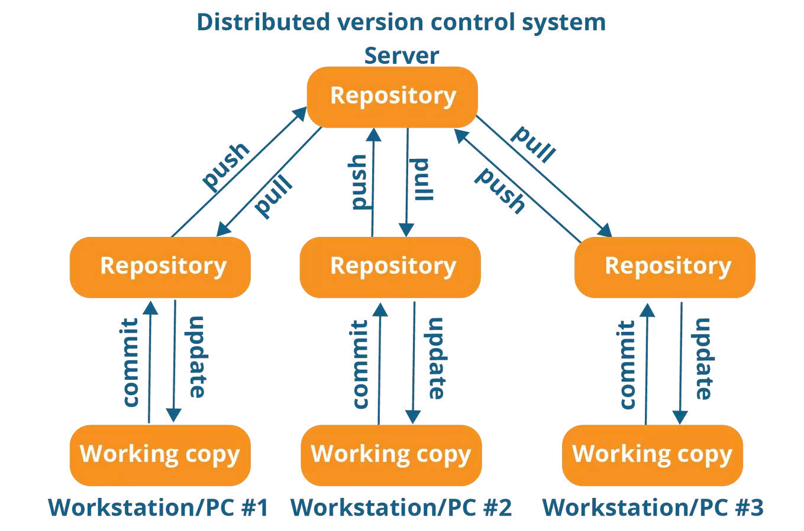
Colaboración entre varios usuarios
10
13

Slide 14
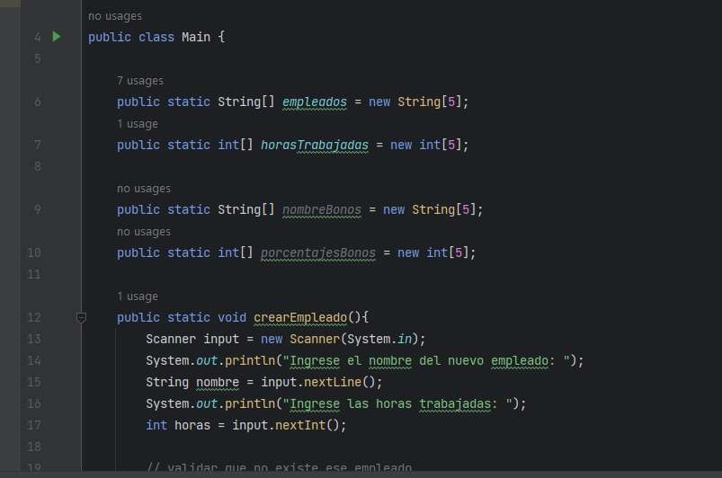
Ejemplo Práctico
Utilizando git y realizando un programa de gestión de empleados
14

Slide 15

¿Dudas o preguntas?
14

Slide 16
Tarea #1
Realizar una breve investigación sobre los parámetros de una función por referencia y parámetros por valor,
¿Qué son? Y un ejemplo corto en Java, en un documento PDF con el nombre: [IPC1]T1_#Carne.pdf
16

Slide 17
Asistencia
Formulario de Asistencia:
14

